Slide 1

GitHub
Trabalhar em equipe, remotamente ou presencialmente

Slide 2
Repositório remoto
Um diretório remoto com controle público ou privado de acesso a nossos arquivos de código.
Uma rede social de programadores.
Git = uma linguagem com comandos que facilitam a transferência de dados.

Slide 3
Como utilizar
Fazer cadastro no https://www.github.com
Fazer download do Git https://git-scm.com/download/win
Criar sua pasta local (Este será seu repositório local ”Workspace”)
Criar um repositório remoto (Público ou Privado)
Clonar seu repositório remoto dentro do local.
Agora é só programar e compartilhar seu código com o mundo.

Slide 4
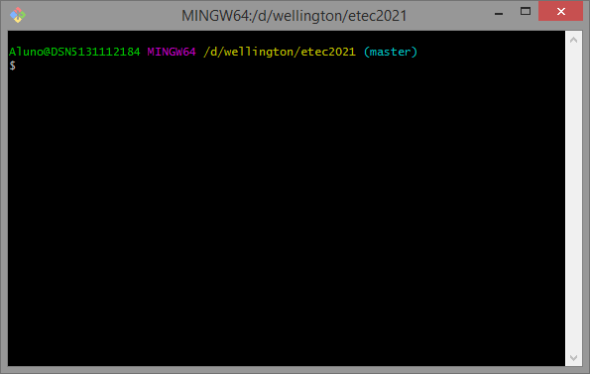
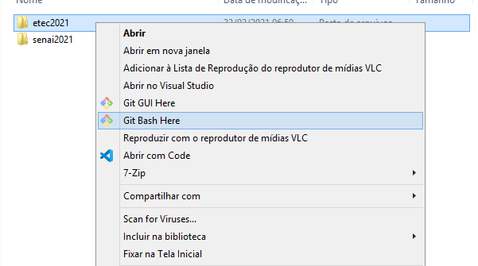
Git Bask
Para abrir o Git Bash basta clicar com
o botão direito sobre o seu repositório local
E “Git Bash Here”

Slide 5
Comandos Git Bash
Para clonar o repositório remoto: git clone endereço
Atualizar os dados locais com dados remotos: git pull
Postar atualizações em seus códigos ou novos códigos: git add . git commit –m “Descrição da atualização” git push
Com apenas estes 5 comandos você consegue trabalhar e manter seus códigos organizados

Slide 6
Mais informações
https://rockcontent.com/br/blog/o-que-e-github/
Segue o link de um artigo completo sobre o GitHub

